Slide 1
「人を対象とする生命科学・医学系研究に関する倫理指針」の概要・ポイント
医薬品評価委員会メディカルアフェアーズ部会
2023年度継続タスクフォース 4
「臨床研究における企業対応のあり方の検討」
Ver.01
2024年6月26日

Slide 2

はじめに
「人を対象とする生命科学・医学系研究に関する倫理指針」（以下、倫理指針）は、これまで幾多の統合や改正を経て策定されてきた経緯があり、特に、平成29（2017）年2月の「個人情報の保護に関する法律」（以下、個人情報保護法）等の改正に伴う改正やその後の一部改正、令和3（2021）年3月の「ヒトゲノム・遺伝子解析研究に関する倫理指針」との統合等により、適応範囲や考慮すべき内容が複雑化しています。また、平成30（2018）年4月施行の「臨床研究法」との棲み分けについて、その判断を倫理審査委員会や認定臨床研究審査委員会に委ねざるを得ない場合もあります。
この様な現況を踏まえ、MA部会 2023年度継続タスクフォース4（臨床研究における企業対応のあり方の継続検討タスクフォース）では、倫理指針下で実施する臨床研究に携わる方々の一助になるような概要説明資料を作成しました。
本資料は、倫理指針を網羅した説明書といった意図よりも、倫理指針下の臨床研究に製薬企業として関与する際に留意すべきポイントを示すことに重点を置いて作成しています。用途に応じて、スライドの順番を変更、スライドを取捨選択してご活用ください。詳細については、倫理指針原文、各スライドの下部に記載の出所をご確認願います。また、スライドの内容（イラストを含む）の改変はご遠慮ください。やむを得ず、改変する場合には、引用部分を明確にした上で、改変内容（イラストを含む）に応じた許諾の取得が必要になりますので、ご注意ください。なお、本資料は、規制当局や外部弁護士等によるレビューは受けておらず、利用により生じた損害については、日本製薬工業協会（製薬協）は一切責任を負いません。
本資料が、製薬協会員会社以外の企業や研究機関を含め、教育・研修、自己学習、面談等、倫理指針下の臨床研究に携わる方々に広く活用されることを期待します。
倫理指針下の臨床研究に製薬企業として関与する際に留意すべきポイントを示す主旨でスライドを構成、作成しています

Slide 3
構成
本資料は以下の2つの内容で構成されています。
臨床研究、倫理指針に関する基礎知識 ：スライド4～10
倫理指針の特徴、関連する法規制との関係、経緯等を示しています。
倫理指針の概要・ポイント ：スライド11～53
倫理指針及びガイダンスの中で、ポイントになると考えられる点を抜粋し、可能な範囲で関連情報を含め、示しています。
各スライドの右上には、倫理指針の参照章番号を示していますので、詳細は、倫理指針及びガイダンスの原文、各スライドの下部に記載の出所をご確認ください。

Slide 4
臨床研究、倫理指針に関する基礎知識

Slide 5
倫理指針が適応される研究の分類、キーワード
【倫理指針における定義】
介入
研究目的で、人の健康に関する様々な事象に影響を与える要因（健康の保持増進につながる行動及び医療における傷病の予防、診断又は治療のための投薬、検査等を含む。）の有無又は程度を制御する行為（通常の診療を超える医療行為であって、研究目的で実施するものを含む。）をいう。
侵襲
研究目的で行われる、穿刺、切開、薬物投与、放射線照射、心的外傷に触れる質問等によって、研究対象者の身体又は精神に傷害又は負担が生じることをいう。侵襲のうち、研究対象者の身体又は精神に生じる傷害又は負担が小さいものを「軽微な侵襲」という。
【臨床研究の事例】
 | 侵襲あり | 軽微な侵襲 | 侵襲なし
（A）介入研究 | ① 投薬・治療医療機器・手術等 | ② 採血等を伴う検査等の臨床試験 | ③ 食品・運動負荷・保健指導等
（B）観察研究 （生体試料あり） | ④ 採血量が多い場合や髄液採取、CT・PET等による検査 | ⑤ 少量の採血や被ばく・MRI等 | ⑥ 尿・唾液等の採取（残余検体の二次利用も同じ）
（C）観察研究 （生体試料なし） | ⑦ CT・PET等による検査のみ | ⑧ 精神的苦痛を伴うアンケート等 | ⑨ 通常のアンケートやインタビュー等（診療情報の二次利用も同じ）
倫理指針が適応される研究は、大まかには「介入研究」と「観察研究」に分類され、「研究目的」、「通常の診療」、「介入」、「侵襲」等のキーワードにより、右表の①～⑨に分けられる
出所：「臨床研究ポケット資料集2023年版」等を参考に作成

Slide 6
臨床研究の類型と適用規制
臨床研究は、目的／対象／企業の関与の仕方等により、適用される規制は変わってくる
研究の主体や発案は、研究目的等に応じて、医師、企業のいずれもが可能である
出所：「臨床研究法の現状における課題と運用改善に向けた提言：臨床評価47巻1号2019: 127-152」（http://cont.o.oo7.jp/47_1/p127-52.pdf ）
及び「臨床研究法の一部を改正する法律 （令和６年法律第51号：令和６年６月14日公布）」等を参考に作成

Slide 7
本邦における臨床研究/臨床試験/治験の位置付け
臨床研究
■ 観察研究 （臨床研究法施行規則 第2条1項） 研究の目的で検査、投薬その他の診断又は治療のための医療行為の有無及び程度を制御することなく、患者のために最も適切な医療を提供した結果としての診療情報又は試料を利用する研究 ■ 介入 （倫理指針 第１章 第２） 研究目的で、人の健康に関するさまざまな事象に影響を与える要因の有無または程度を制御する行為 ■ 医行為 （医師法第17条） 医師の医学的判断及び技術をもってするのでなければ人体に危害を及ぼし、又は及ぼすおそれのある行為
人を対象とする医学系研究に関する倫理指針
人を対象とする生命科学・医学系研究に関する倫理指針
ﾃﾞｰﾀｰﾍﾞｰｽ
研究​※
非介入研究
＝観察研究
臨床試験
(介入研究)
臨床研究法
(2018年4月施行)
特定は遵守義務
特定以外は努力義務
臨床研究法
に基づく
臨床
研究
治験
企業主導
医師主導
特定臨床研究
企業が資金提供
未承認・適応外
医薬品の臨床試験の実施の 基準に関する省令(GCP省令)
臨床研究 | 人を対象として研究目的で行われる医学的研究全般（病気に関するアンケート調査等も含まれる）
臨床試験 | 臨床研究のうち、医薬品等の有効性、安全性を人で調べるための介入研究（試験）
治験 | 臨床試験のうち、医薬品等の承認申請を目的とするもの
臨床研究法 に基づく 臨床研究 | 医薬品等を人に対して用いること（医行為）により、当該医薬品等の有効性又は安全性を明らかにする研究
特定 臨床研究 | ①製薬企業等から資金提供を受けて実施される当該製薬企業等の医薬品等の臨床研究 ②薬機法における未承認・適応外の医薬品等の臨床研究
既存の匿名加工情報を用いたデータベース研究は倫理指針の対象外
定義や適用範囲が、関連する規制により微妙に異なる
研究目的に応じた判断が必要
出所：「臨床研究法の現状における課題と運用改善に向けた提言：臨床評価47巻1号2019: 127-152」 （http://cont.o.oo7.jp/47_1/p127-52.pdf ）等を参考に作成

Slide 8
倫理指針/臨床研究法/GCPの目的、対象、責任
 | 倫理指針 | 臨床研究法 | 医薬品の臨床試験の実施の基準に 関する省令（GCP省令）
目的 | 人を対象とする生命科学・医学系研究に携わる全ての関係者が遵守すべき事項を定めることにより、人間の尊厳及び人権が守られ、研究の適正な推進が図られるようにすること | 臨床研究の実施の手続、認定臨床研究審査委員会による審査意見業務の適切な実施のための措置、臨床研究に関する資金等の提供に関する情報の公表の制度等を定めることにより、臨床研究の対象者をはじめとする国民の臨床研究に対する信頼の確保を図ることを通じてその実施を推進し、もって保健衛生の向上に寄与する | 被験者の人権の保護、安全の保持及び福祉の向上を図り、治験の科学的な質及び成績の信頼性を確保する
対象 | （右記以外の）介入研究、観察研究 | 医薬品等の有効性・安全性を明らかにする臨床研究（治験を除く）、特定臨床研究 | 治験、製造販売後臨床試験
責任 | 研究機関の長、研究責任者 （法的罰則はないが、AMED等の公的資金の利用が制限もしくは禁止される場合がある） | 研究責任医師 （研究者個人に罰則あり) | 製薬会社、医療上は治験責任医師 （治験の依頼をしようとする者、及び自ら治験を実施しようとする者には、薬機法による罰則あり)
我が国の臨床研究に係る主な規制である「倫理指針」、「臨床研究法」、「GCP省令」を比較すると、 制定の経緯、位置付けも異なることから、目的、対象、責任、法的拘束力の有無等に差異が認められる
出所：「臨床研究法の現状における課題と運用改善に向けた提言：臨床評価47巻1号2019: 127-152」 （http://cont.o.oo7.jp/47_1/p127-52.pdf ）等を参考に作成

Slide 9


倫理指針と個人情報保護法の関係
2022年（令和4年） 3月の一部改正により、個人情報保護に関するルールの統一化が図られた
個人情報保護法への依存関係（個人情報保護法の色合い）が増加
【改正前】
【改正後】
倫理指針
倫理指針
独立行政法人等個人情報保護法
個人情報保護法
個人情報
保護条例
個人情報保護法
（国公立私立の医療機関の（ほぼ）統一ルールとして）
個人情報保護に関するルールに医療機関によるバラつきあり
個人情報保護法を基本とするも過度の依存関係は無い
個人情報保護に関するルールがほぼ個人情報保護法に統一
個人情報保護法の色合いが濃い
2022年（令和4年）
一部改正
生命科学・医学系研究のルールとしては、倫理指針及び個人情報保護法、2つのルール全体を踏まえる必要がある
倫理指針
個人情報保護法
倫理指針に個人情報保護法の規定が取り込まれ、一部表現の修正や倫理指針による上乗せが施されている
研究に関係する個人情報保護法に委ねた規制
（第９章 個人情報等、試料及び死者の試料・情報に係る基本的責務）
研究倫理に関する倫理指針としての独自の規制
出所：「人を対象とする生命科学・医学系研究に関する倫理指針 説明資料（令和４年３月30日）」を参考に作成

Slide 10
倫理指針 策定・改正の経緯（個情法改正との関連性）
ヒトゲノム・遺伝子解析研究
に関する倫理指針
疫学研究に関する倫理指針
臨床研究に関する倫理指針
個人情報保護法
2002年（平成14年） 6月 策定
2003年（平成15年） 7月 策定
2001年（平成13年） 3月 策定
2003年（平成15年） 制定
2004年（平成16年） 12月 改正
＜改正点＞
・ 個人情報の保護に関する措置 等
2004年（平成16年） 12月 改正
＜改正点＞
・ 個人情報の保護に関する措置 等
2004年（平成16年） 12月 改正
＜改正点＞
個人情報の保護に関する措置 等
2007年（平成19年） 8月 改正
＜改正点＞
・ 疫学研究を指導する者の指導・監督義務の追加 等
2008年（平成20年） 7月 改正
＜改正点＞
・ 倫理審査委員会に関する規定追加
・ 健康被害に対する補償規定追加 等
人を対象とする医学系研究に関する倫理指針
2013年（平成25年） 2月 改正
＜改正点＞
匿名化に関する規定の見直し 等
2015年（平成27年） 改正
＜改正点＞
3年ごと見直し規定が盛り込まれる
国際的動向、情報通信技術の進展、新産業の創出・発展の状況等を勘案
2014年（平成26年） 12月 策定
「疫学研究に関する倫理指針」及び「臨床研究に関する倫理指針」の統合
2017年（平成29年） 2月 一部改正
＜改正点＞
個人情報保護法等の改正に伴う見直し
2017年（平成29年） 2月 一部改正
＜改正点＞
個人情報保護法等の改正に伴う見直し
2020年（令和2年） 改正
＜改正点＞
3年ごと見直し規定に基づく初の改正
人を対象とする生命科学・医学系研究に関する倫理指針（倫理指針）
2021年（令和3年） 3月 策定 「人を対象とする医学系研究に関する倫理指針」及び「ヒトゲノム・遺伝子解析研究に関する倫理指針」の統合
2021年（令和3年） 改正
＜改正点＞
個人情報保護制度の官民一元化
デジタル社会の形成を図るための関係法律の整備に関する法律により改正
2022年（令和4年） 3月 一部改正 ＜改正点＞ 個人情報保護法等の改正に伴う見直し
2023年（令和5年） 3月 一部改正 ＜改正点＞ インフォームド・コンセント（ＩＣ）、オプトアウト等手続の見直し 等
出所：「人を対象とする生命科学・医学系研究に関する倫理指針 説明資料（令和４年３月30日）」及び
「人を対象とする生命科学・医学系研究に関する倫理指針 説明資料（令和５年４月17日）」を参考に作成
10

Slide 11
倫理指針の概要・ポイント
👉倫理指針 第○章 第○
各スライドの右上には、倫理指針の参照章番号を示しています
これ以降のスライドにおける倫理指針の内容は、以下のバージョンをベースとしています。
人を対象とする生命科学・医学系研究に関する倫理指針（本文）（令和５年３月27日一部改正）
人を対象とする生命科学・医学系研究に関する倫理指針ガイダンス（令和６年４月１日）

Slide 12
目次
内容 | 頁
倫理指針・ガイダンスの構成 | 13
人を対象とする生命科学・医学系研究 | 14
倫理指針が適用される研究（1/2） | 15
倫理指針が適用される研究（2/2） | 16
侵襲・介入 | 17
試料・情報 | 18
研究機関等 | 19
企業の立ち位置 | 20
研究者等の基本的責務 | 21
研究機関の長の責務等 | 22
研究計画書に関する手続き | 23
研究計画書の記載事項 | 24
インフォームドコンセント（IC）と適切な同意 | 25
学術研究例外規定 | 26
学術研究例外と企業の関係 | 27
製薬企業が学術研究機関等と共同で実施する学術研究 | 28
公衆衛生例外 | 29
オプトアウト | 30
IC手続き(1/5)：新たに試料・情報を取得する場合 | 31
IC手続き(2/5)：自機関の既存試料・情報を用いる場合 | 32
IC手続き(3/5)：他機関に既存試料・情報を提供する場合 | 33
内容 | 頁
IC手続き(4/5)：既存試料・情報の提供を受ける場合 | 34
IC手続き(5/5)：外国に試料・情報を提供する場合 | 35
電磁的方法によるIC | 36
研究に係る適切な対応と報告（1/3） | 37
研究に係る適切な対応と報告（2/3） | 38
研究に係る適切な対応と報告（3/3） | 39
利益相反の管理 | 40
試料及び情報等の保管 | 41
他の研究機関への試料・情報の提供に関する記録 | 42
モニタリング及び監査（1/2） | 43
モニタリング及び監査（2/2） | 44
重篤な有害事象（SAE）への対応（侵襲を伴う研究） | 45
倫理審査委員会と手続きの流れ | 46
迅速審査と報告事項 | 47
個人情報の保護等 | 48
個人に関する／関しない情報、個人情報 | 49
要配慮個人情報 | 50
匿名加工情報／仮名加工情報 | 51
既存のデータ類型と制約 | 52
収集データを個人情報として扱う期間は各社が判断 | 53
参考資料 | 54

Slide 13

倫理指針・ガイダンスの構成
☚目次
内容 | 項目 | 倫理指針 |  | ガイダンス
内容 | 項目 | ページ数 | 割合 | ページ数 | 割合
総論 | 前文 | 1 | 2.6%
 | 第１章 総則 | 7 | 18.4% | 45 | 27.6%
 | 第１ 目的及び基本方針
 | 第２ 用語の定義
 | 第３ 適用範囲
責務 | 第２章 研究者等の責務等 | 2 | 5.3% | 7 | 4.3%
 | 第４ 研究者等の基本的責務
 | 第５ 研究機関の長の責務等
手続き | 第３章 研究の適正な実施等 | 5 | 13.2% | 20 | 12.3%
 | 第６ 研究計画書に関する手続
 | 第７ 研究計画書の記載事項
 | 第４章 インフォームド・コンセント等 | 14 | 36.8% | 57 | 35.0%
 | 第８ インフォームド・コンセントを受ける手続等
 | 第９ 代諾者等からインフォームド・コンセントを受ける場合の手続等
 | 第５章 研究により得られた結果等の取扱い | 2 | 5.3% | 4 | 2.5%
 | 第 10 研究により得られた結果等の説明
 | 第６章 研究の信頼性確保 | 3 | 7.9% | 12 | 7.4%
 | 第 11 研究に係る適切な対応と報告
 | 第 12 利益相反の管理
 | 第 13 研究に係る試料及び情報等の保管
 | 第 14 モニタリング及び監査
 | 第７章 重篤な有害事象への対応 | 2 | 5.3% | 4 | 2.5%
 | 第 15 重篤な有害事象への対応
倫理審査 | 第８章 倫理審査委員会 | 4 | 10.5% | 10 | 6.1%
 | 第 16 倫理審査委員会の設置等
 | 第 17 倫理審査委員会の役割・責務等
個人情報保護等 | 第９章 個人情報等、試料及び死者の試料・情報に係る基本的責務 | 1 | 2.6% | 3 | 1.8%
 | 第 18 個人情報の保護等
－ | 総計（「その他」を含む） | 38 | － | 168 | －
第４章 第８「インフォームド・コンセントを受ける手続等」は大項目21個の内の1項目だが、約30％を占め、内容も多岐にわたる
出所：「人を対象とする生命科学・医学系研究に関する倫理指針（令和5年3月27日一部改正）・同ガイダンス（令和6年4月1日一部改訂）」を参考に作成

Slide 14
人を対象とする生命科学・医学系研究
👉倫理指針 第１章 第２
☚目次
各用語は、倫理指針 第１章 第２ 用語の定義での付番を記載しています
（1）人を対象とする生命科学・医学系研究
人を対象として、次のア又はイを目的として実施される活動をいう。
ア 次の①、②、③又は④を通じて、国民の健康の保持増進又は患者の傷病からの回復若しくは生活の質の向上に資する知識を得ること
①傷病の成因（健康に関する様々な事象の頻度及び分布並びにそれらに影響を与える要因を含む。）の理解
②病態の理解
③傷病の予防方法の改善又は有効性の検証
④医療における診断方法及び治療方法の改善又は有効性の検証
イ 人由来の試料・情報を用いて、ヒトゲノム及び遺伝子の構造又は機能並びに遺伝子の変異又は発現に関する知識を得ること
■ 人を対象とする研究に該当する ・侵襲・介入なしで新たに取得した試料・情報を用いる研究 ・既存試料・情報を用いる研究 ・人体から分離した病原微生物等の分析・調査情報と他の診療情報を組み合わせて、感染症の成因や病態の理解等を目的とする場合 ・特定の食品・栄養成分の摂取が人の健康に与える影響を調べる場合 ・「労働者の健康障害の原因の調査」や「保健調査」の業務範囲を超えて得られたサンプル・データ等を利用する場合 ・保健事業で得た情報・検体を用いた生活習慣病の病態の理解や予防方法の有効性の検証
■ 人を対象とする研究に該当しない ・人体から分離した細菌、カビ等の微生物及びウイルスの分析等を行うのみで、人の健康に関する事象を研究の対象としない場合 ・傷病の予防、診断又は治療を目的とする医療：症例報告、既存の医学的知見の理解・普及を図る出版物等への掲載、自機関の医療評価のための診療実績の集計、自機関の医療の質確保のための機関内データ集積・検討 ・労働安全衛生法に基づく「労働者の健康障害の原因の調査」 ・学校保健安全法に基づく「保健調査」 ・保健事業の一環で行う検診の制度管理のためのサンプル・データの共有 ・教育目的の保健衛生実習等で得たサンプル・データの教育目的での利用
出所：「人を対象とする生命科学・医学系研究に関する倫理指針（令和5年3月27日一部改正）・同ガイダンス（令和6年4月1日一部改訂）」を参考に作成

Slide 15
倫理指針が適用される研究（1/2）
👉倫理指針 第１章 第３
☚目次
■ 倫理指針が適用される研究
我が国の研究者等によって実施され、又は日本国内において実施される人を対象とする生命科学・医学系研究
■ 倫理指針の対象としない研究
ア 法令の規定により実施される研究
イ 法令の定める基準の適用範囲に含まれる研究
ウ 試料・情報のうち、次に掲げるもののみを用いる研究
① 既に学術的な価値が定まり、研究用として広く利用され、かつ、一般に入手可能な試料・情報
② 個人に関する情報に該当しない既存の情報
③ 既に作成されている匿名加工情報
＊下記の範囲では、倫理指針の対象として扱わない ア 法令の規定により実施される研究 行政機関、独立行政法人等に具体的な権限・責務が法令で規定 がん登録等の推進に関する法律「全国がん登録データベース及び都道府県がんデータベースへの登録」 感染症の予防及び感染症の患者に対する医療に関する法律「感染症発生動向調査」 健康増進法「国民健康・栄養調査」 医療分野の研究開発に資するための匿名加工医療情報及び仮名加工医療情報に関する法律「次世代医療基盤法」 イ 法令の定める基準（例：医薬品医療機器等法） GCP省令：医薬品・医療機器・再生医療等製品の臨床試験の実施の基準に関する省令 GPSP省令：医薬品・医療機器・再生医療等製品の製造販売後の調査及び試験の実施の基準に関する省令 再生医療等の安全性の確保等に関する法律の定める再生医療等提供基準（再生医療等の安全性の確保等に関する法律施行規則） 臨床研究法の定める臨床研究実施基準（臨床研究法施行規則） → 同法における臨床研究（特定臨床研究を除く）においても臨床研究実施基準等に従って実施するよう努めなければならない（努力義務） 統計法の定める手続により実施される基幹統計調査及び一般統計調査で、その目的から「人を対象とする生命科学・医学系研究」の定義に当てはまるもの
ウ③ 既に作成されている匿名加工情報（倫理指針の対象外） 匿名加工情報を用いる研究でも、試料を用いる場合はこの指針が適用される。匿名加工情報を作成する研究は指針の対象となることがある 既存の匿名加工情報を用いたデータベース研究は倫理指針の対象外（データソースが匿名加工情報ではないデータベース研究は、指針の対象になることがある）
出所：「人を対象とする生命科学・医学系研究に関する倫理指針（令和5年3月27日一部改正）・同ガイダンス（令和6年4月1日一部改訂）」を参考に作成

Slide 16

倫理指針が適用される研究（2/2）
👉倫理指針 第１章 第３
☚目次
■ 日本国外において実施される研究
国内の研究者が外国で研究を実施する場合（外国の研究機関との共同研究を含む）、この指針に従うとともに、当該国（地域）の法令、指針等の基準を遵守
当該国（地域）の規定がこの指針より厳格な場合は、当該国（地域）の法令、指針等の基準の規定により研究を実施
この指針が当該国（地域）の規定より厳格だが、この指針下での研究実施が困難な場合、①インフォームド・コンセント、②個人情報保護に関する適切な措置が研究計画書に記載され、倫理審査委員会の意見を聴いて国内の研究機関の長が許可したときは、当該国（地域）の法令、指針等の基準の規定により研究を実施可能
外国の研究者に国内から既存試料・情報の提供のみを行う場合、この指針が適用され、インフォームド・コンセント等に関する規定を遵守
倫理指針と当該国（地域）の法令、指針等の基準との間で、規定ごとにいずれが厳格か判断し、厳格な方を適用する 日本の研究機関との共同研究ではない研究や、日本の研究者が参加していない外国の研究であって、国内から外国の研究者に既存試料・情報を提供する場合も、倫理指針の適用対象となる（令和5年3月一部改正） 倫理指針下での研究実施が困難でも、国際医学団体協議会（CIOMS）の国際倫理指針等の国際的に認められた基準の規定により研究実施が可能であれば、当該基準の規定による研究を実施することができる
出所：「人を対象とする生命科学・医学系研究に関する倫理指針（令和5年3月27日一部改正）・同ガイダンス（令和6年4月1日一部改訂）」を参考に作成

Slide 17
侵襲・介入
👉倫理指針 第１章 第２
☚目次
各用語は、倫理指針 第１章 第２ 用語の定義での付番を記載しています
（2） 侵襲
研究目的で行われる、穿刺、切開、薬物投与、放射線照射、心的外傷に触れる質問等によって、研究対象者の身体又は精神に傷害又は負担が生じることをいう。 侵襲のうち、研究対象者の身体又は精神に生じる傷害又は負担が小さいものを「軽微な侵襲」という。
（3） 介入
研究目的で、人の健康に関する様々な事象に影響を与える要因（健康の保持増進につながる行動及び医療における傷病の予防、診断又は治療のための投薬、検査等を含む。）の有無又は程度を制御する行為（通常の診療を超える医療行為であって、研究目的で実施するものを含む。）をいう。
■ 侵襲あり （例示）
・研究目的での医薬品投与 ・研究目的での放射線照射
・心的外傷に触れる質問 ・精神の恒常性を乱す行為
・研究目的での採血
■ 介入あり （例示）
・未承認医薬品・医療機器の使用
・既承認医薬品・医療機器の承認等の範囲（用法・用量、使用方法、効能・効果・性能）を超える使用
・その他新規の医療技術による医療行為であって、臨床研究法に規定する特定臨床研究に該当しないもの
■ 軽微な侵襲 （例示）
・一般健康診断での採血や単純X線撮影と同程度の採血、放射線照射
・通常診療での穿刺、切開、採血に上乗せされる研究目的の穿刺、切開、採血量（傷害や負担がわずかな場合）
・造影剤を用いないMRI撮像（長時間でない場合）
・精神的苦痛を予め明示した質問で、匿名回答や回答拒否ができる場合
■ 制御する（例示）
・意図的（研究対象者のリスクや負担で判断しない）な治療法の変更や選択の制限
・ランダム割り付け、群間比較のための割り付け
・対照群を設けず単一群（シングルアーム）に特定の治療法等を割り付ける
・食事療法、運動療法
■ 侵襲なし （例示）
・研究目的の医薬品投与でも、成分や用法・用量による傷害や負担が極めて小さい
・食経験がある特定の食品・栄養成分の摂取
・表面筋電図、心電図、超音波（短時間） ・短時間で寛解する運動負荷
・診療上必要な検査等
「侵襲」 と 「介入」 は図のような適用関係（イメージ） であり、侵襲があるからといって、必ずしも介入があるとは限らない
出所：「人を対象とする生命科学・医学系研究に関する倫理指針（令和5年3月27日一部改正）・同ガイダンス（令和6年4月1日一部改訂）」を参考に作成

Slide 18
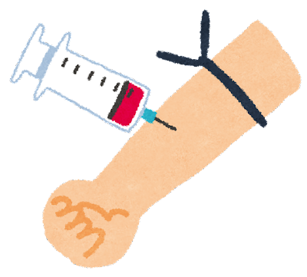
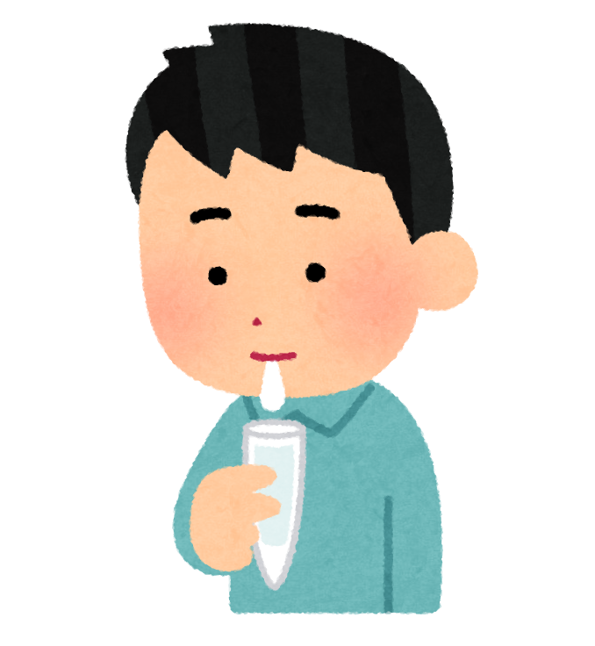



試料・情報
👉倫理指針 第１章 第２
☚目次
各用語は、倫理指針 第１章 第２ 用語の定義での付番を記載しています
（4） 試料
血液、体液、組織、細胞、排泄物及びこれらから抽出したＤＮＡ等、人の体から取得されたものであって研究に用いられるもの（死者に係るものを含む。）をいう。
（5） 研究に用いられる情報
研究対象者の診断及び治療を通じて得られた傷病名、投薬内容、検査又は測定の結果等、人の健康に関する情報その他の情報であって研究に用いられるもの（死者に係るものを含む。）をいう。
（6）試料・情報
試料及び研究に用いられる情報をいう。
（7） 既存試料・情報
①研究計画書が作成されるまでに既に存在する試料・情報、②研究計画書の作成以降に取得された試料・情報であって、取得の時点においては当該研究計画書の研究に用いられることを目的としていなかったもの。
（8） 遺伝情報
試料・情報を用いて実施される研究の過程を通じて得られ、又は既に資料・情報に付随している子孫に受け継がれ得る情報で、個人の遺伝的特徴及び体質を示すものをいう。
情報には、診療録や看護記録等に記載されるもの、公表されている人口動態調査、国民健康・栄養調査、感染症発生動向調査等も含まれる
既存試料・情報の例示 当該研究とは異なる目的で研究対象者から取得された試料・情報 | 左記以外の試料・情報（新たに取得する試料・情報）の例示 当該研究に用いるため研究対象者から取得する試料・情報
医療のため取得した試料の残余検体、診療記録、診療時の検査データ 当該研究とは異なる研究で研究対象者から取得された試料・情報 既存試料を当該研究とは異なる目的でゲノム解析して得られたゲノムデータ | 研究目的でない医療の際に上乗せして、研究に用いられることを目的として患者（研究対象者）から取得する試料・情報 通常の診療において取得する試料・情報であって、取得する時点で、研究に用いることも目的として患者（研究対象者）から取得するもの
出所：「人を対象とする生命科学・医学系研究に関する倫理指針（令和5年3月27日一部改正）・同ガイダンス（令和6年4月1日一部改訂）」を参考に作成

Slide 19




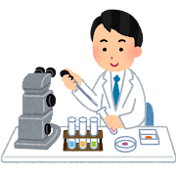
研究機関等
👉倫理指針 第１章 第２
☚目次
各用語は、倫理指針 第１章 第２ 用語の定義での付番を記載しています
（11）研究機関
（13）研究協力機関
研究が実施される法人若しくは行政機関又は研究を実施する個人事業主をいう。ただし、試料・情報の保管、統計処理その他の研究に関する業務の一部についてのみ委託を受けて行われる場合を除く。
研究計画書に基づいて研究が実施される研究機関以外であって、当該研究のために研究対象者から新たに試料・情報を取得し（侵襲（軽微な侵襲を除く）を伴う試料の取得は除く）、研究機関に提供のみを行う機関をいう。
研究機関（研究代表者）
新たな試料・情報
(軽微侵襲・侵襲なし)
（14）試料・情報の収集・提供を行う機関
反復継続した
試料 ・情報の 提供
研究協力機関は、研究機関の研究者等がICを取得していることを確認しなければならない
又、安全性情報について研究機関と情報の共有が必要
試料・情報を研究対象者から取得し、又は他の機関から提供を受けて保管し、反復継続して他の研究機関に提供を行う業務（以下「収集・提供」という）を実施するものをいう。
（12）共同研究機関（各研究責任者）
既存試料・情報の提供のみを行う者
研究計画書に基づいて共同して研究が実施される研究機関（当該研究のために研究対象者から新たに試料・情報を取得し、他の研究機関に提供を行う研究機関を含む）をいう。
既存試料・情報の提供のみを行う者は、研究者等には該当しない
既存試料・情報の提供に係るIC手続きが必須
バンクやアーカイブを指す
侵襲(軽微な侵襲を除く)を伴う新規試料の取得を行う際には共同研究機関となる
既存試料・情報
出所：「人を対象とする生命科学・医学系研究に関する倫理指針（令和5年3月27日一部改正）・同ガイダンス（令和6年4月1日一部改訂）」を参考に作成

Slide 20
企業の立ち位置
👉倫理指針 第１章 第２
☚目次
企業が「研究機関」
企業が
「共同研究機関」
企業が「研究機関」
ではない
企業が研究を実施する場合
研究に関する業務の一部を （大学・医療機関等に）委託 して実施する
他の研究機関と共同して実施
医療機関や大学等における研究 を共同して実施するために企業が 参加する場合、「共同研究機関」 に該当する可能性がある。
企業が研究の資金や資材等を提 供したり、研究を通じて得られた 成果を利用したりするのみで研究 の実務を伴わない場合
企業は臨床研究を実施できる
企業は倫理指針を遵守する必要がある
企業は通常主たる設立目的が学術研究ではないため、一つの主体とみなすことのできる共同研究により学術研究を実施する場合を除き、「大学その他学術研究を目的とする機関 若しくは団体又はそれらに属するもの」には通常の場合該当しない
出所：「臨床研究ポケット資料集2023年版」を参考に作成
Notes:
画像をスライド化

Slide 21
研究者等の基本的責務
👉倫理指針 第２章 第４
☚目次
１ 研究対象者等への配慮
①研究対象者の生命、健康及び人権を尊重して、研究を実施
②法令、指針等を遵守し、倫理審査委員会の審査及び研究機関の長の許可を受けた研究計画書に従って研究を実施
③原則として、あらかじめインフォームド・コンセントを受ける
④研究対象者等及びその関係者からの相談、問合せ、苦情等に適切かつ迅速に対応
⑤知り得た情報を正当な理由なく漏らさない、研究の実施に携わらなくなった後も同様
⑥地域住民固有の特質等の研究は、当該住民に研究内容・意義を説明し、理解を得るよう努める
２ 教育・研修
・研究の実施に先立ち、研究に関する倫理並びに当該研究の実施に必要な知識及び技術に関する教育・研修を受ける
・研究期間中も適宜継続して、教育・研修を受ける
②法令、指針等には、研究機関の長が整備する自主規範や規定・手順書も含まれる ⑤研究対象者から得た情報のほか、研究の手法やデザイン等研究の独創性に係る情報等も含まれる
形態として、各々の機関内や学会等の他の機関で開催される研修会の受講、ICRweb等のe-learningなどが想定される 教育・研修は、研究を実施する際の事務に従事する者や研究者の補助業務にあたる者等も含まれる 委託を受けて研究に関する業務の一部についてのみ従事する者は、研究者等に含まれないため、教育・研修を受けることを必ずしも要しないが、委託を受ける業務の内容等に応じて適宜、委託契約において教育・研修の受講を規定する 少なくとも年に 1 回程度は教育・研修を受けていくことが望ましい
出所：「人を対象とする生命科学・医学系研究に関する倫理指針（令和5年3月27日一部改正）・同ガイダンス（令和6年4月1日一部改訂）」を参考に作成

Slide 22

研究機関の長の責務等
👉倫理指針 第２章 第５
☚目次
１ 研究に対する総括的な監督
① 研究の監督責任
② 研究の適正実施の確認と必要な措置（下記２①～⑦）
③ 研究対象者の生命、健康、人権尊重を周知徹底
④ 守秘義務
２ 研究の実施のための体制・規程の整備等
① 必要な体制・規程を整備
② 補償等の措置を確保
③ 情報の通知、容易なアクセス（オプトアウト等）を確保
④ 研究結果等の適切な公表の確保
⑤ 研究の指針への適合に関する点検・評価
⑥ 倫理審査委員会の調査協力
⑦ 教育・研修の確保、自らも受講
⑧ 権限・事務の委任
研究機関の長の責務として、研究に対する総括的な監督と研究の実施のための体制・規程の整備等が求められている
研究機関の長
■ 左記の必要な体制・規程の整備の具体事例 倫理審査委員会への付議、研究機関の長の許可に関する手順書 重篤な有害事象への対応に関する手順書 情報漏えいを防ぐ組織・体制の構築 相談窓口の設置 個人情報管理責任者（設置する場合）の選定・運用方針 オプトアウト又はIC手続き等の簡略化が許容される場合の研究対象者への通知に関する規程や掲載場所（web掲示等）の確保
当該研究機関の規定により、権限又は事務を十分な権限を有する適当な者に委任することができるが、重大な不適合等の厚生労働大臣への報告等は、委任はできず、報告書名義は研究機関の長となる
出所：「人を対象とする生命科学・医学系研究に関する倫理指針（令和5年3月27日一部改正）・同ガイダンス（令和6年4月1日一部改訂）」を参考に作成

Slide 23
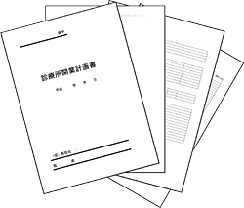



研究計画書に関する手続き
👉倫理指針 第３章 第６
☚目次
研究計画書の作成・変更
倫理審査委員会への付議
研究機関の長による許可
研究の概要の登録
研究の適正な実施の確保
研究終了後の対応
・事前の研究計画書の作成/変更 ・多機関共同研究は、研究代表者の選任と一の研究計画書・同意説明文書 ・業務委託の契約締結、委託先の監督 ・健康被害に対する補償（保険加入）（侵襲・介入の場合）
・研究代表（責任）者から付議 ・多機関共同研究は、原則、一の倫理審査委員会による一括審査（個別の審査を妨げない） ・一括審査結果の共有 ・個別審査の結果や情報の共有
・審査結果、審査資料等を研究機関の長に提出し、研究実施の許可を得る ・研究機関の長は倫理審査委員会の意見を尊重し、文書により結果を通知 ・多機関共同研究は、各研究機関の長の許可が必要
・介入研究の場合、研究実施に先立ち、公開データベースに登録、変更・進捗に応じて更新 ・介入研究以外は努力義務
・研究の適正な実施、結果の信頼性が確保されるよう指導・監督 ・不適切な行為は研究機関の長に報告 ・重篤な有害事象発生時の必要な措置
・研究結果概要を遅滞なく倫理審査委員会と研究機関の長に文書or電子にて報告（3か月以内目安） ・研究結果の公表 ・公開データベースに登録（介入研究以外は努力義務）
研究の倫理的妥当性、科学的合理性、透明性及び適正な実施の確保！
出所：「人を対象とする生命科学・医学系研究に関する倫理指針（令和5年3月27日一部改正）・同ガイダンス（令和6年4月1日一部改訂）」を参考に作成

Slide 24
研究計画書の記載事項
👉倫理指針 第３章 第７
☚目次
 |  | 第7（1） |  | 第7（2）
 |  | 原則記載 | 該当する場合記載 | 試料・情報の収集・提供の場合原則記載
1 | 研究の名称 | ○
2 | 実施体制 | ○ |  | ○
3 | 目的及び意義 | ○ |  | ○
4 | 方法及び期間 | ○ |  | ○
5 | 研究対象者の選定方針 | ○
6 | 科学的合理性の根拠 | ○
7 | ICの手続 | ○ |  | ○
8 | 個人情報等の取扱い（仮名加工情報又は匿名加工情報を作成する場合にはその旨を含む） | ○ |  | ○
9 | 研究対象者の負担・リスク・利益とその総合的評価、負担・リスク最小化対策 | ○ |  | ○
10 | 試料・情報の保管及び廃棄方法 | ○ |  | ○
11 | 研究機関の長への報告内容・方法 | ○
12 | 資金源、研究機関・研究者等の利益相反状況 | ○ |  | ○
13 | 情報公開の方法 | ○
14 | 研究結果等の取扱い | ○ |  | ○
 |  | 第7（1） |  | 第7（2）
 |  | 原則記載 | 該当する場合記載 | 試料・情報の収集・提供の場合原則記載
15 | 相談体制及び相談窓口 | ○ |  | ○
16 | 代諾者等からのICの手続 |  | ○
17 | インフォームド・アセントの手続 |  | ○
18 | 研究対象者に緊急かつ明白な生命の危機が生じている状況における研究の同意免除要件の判断方法 |  | ○
19 | 研究対象者等の経済的負担・謝礼 |  | ○ | ○
20 | 侵襲を伴う研究での重篤な有害事象の対応 |  | ○
21 | 侵襲を伴う研究での健康被害に対する補償 |  | ○
22 | 介入を伴う研究での研究実施後の医療の提供 |  | ○
23 | 業務委託の内容、委託先の監督方法 |  | ○
24 | 試料・情報を将来の研究に用る際の想定される内容、実施される研究、提供先の情報を確認する方法 |  | ○ | ○
25 | モニタリング・監査の実施体制、実施手順 |  | ○
26 | 収集・提供を行う試料・情報の種類 |  |  | ○
27 | 収集・提供終了後の試料・情報の取扱い |  |  | ○
記載を省略する場合は、倫理審査委員会で審査の上、妥当であるとの意見を受けて研究機関の長の許可を得ること また、記載省略項目について、倫理審査委員会の記録を関連付ける、研究計画書に省略理由を記載することが望ましい
出所：「人を対象とする生命科学・医学系研究に関する倫理指針（令和5年3月27日一部改正）・同ガイダンス（令和6年4月1日一部改訂）」を参考に作成

Slide 25
インフォームドコンセント（IC）と適切な同意
👉倫理指針 第４章 第８
☚目次
各用語は、倫理指針 第１章 第２ 用語の定義での付番を記載しています
 |  | IC | 適切な同意＊
同意事項 |  | 第８の５に規定する事項 （22項目） | 同意について判断を行うために必要な事項 【具体例】 試料・情報の利用目的 同意の撤回が可能である旨等
同意の取得方法 |  | 十分な説明を行った上で同意を受けることが必要 | 合理的かつ適切な方法によって上記事項を明示した上で同意を受けることが必要
電磁的な方法 | 手法 | 電子署名・チェックボックス等
 | 本人確認 | 必要 例えばwebを介しICを取得する場合、誰がアクセスしているかを把握する必要がある | 不要
備考 |  | 個人情報保護法上の同意と異なり、黙示の同意は認められない（明示の同意のみ）
ICを取得する場合、最大22項目の事項を説明する必要がある
研究内容によっては、必ずしも上記のような説明を行う必要がないものも存在するため、一定の場合には、「適切な同意」として、比較的簡易な方法で同意を取得することが認められている
適切な同意の場合には、「同意について判断を行うために必要な事項」について同意を受ける必要があり、 どのような事項について説明を行うことが必要かは、研究内容によっても異なるため、倫理審査委員会の意見を踏まえ適切に対応する
＊（23）適切な同意（第１章 第２）
試料・情報の取得及び利用（提供を含む。）に関する研究対象者等の同意であって、研究対象者等がその同意について判断するために必要な事項が合理的かつ適切な方法によって明示された上でなされたもの（この うち個人情報等について は 、個人情報保護法における本人の同意 を満たすもの） をいう。
出所：「中山 希、八百野 恭子／著，人を対象とする生命科学・医学系研究に関する倫理指針Q＆A，2023年12月発行，56,57頁,じほう」より一部改変

Slide 26
学術研究例外規定
👉倫理指針 第４章 第８
☚目次
 | 定義
学術研究機関等 （法16⑧、G通 2-18） | 大学その他の学術研究を目的とする機関若しくは団体又はそれらに属する者 「大学その他の学術研究を目的とする機関若しくは団体」とは、国立・私立大学、公益法人等の研究所等の学術研究を主たる目的として活動する機関や「学会」 「それらに属する者」とは、国立・私立大学の教員、公益法人等の研究所の研究員、学会の会員等
学術研究目的 （G通 2-19） | 具体的活動としての学術研究は、新しい法則や原理の発見、分析や方法論の確立、新しい知識やその応用法の体系化、先端的な学問領域の開拓など 「学術」とは、人文・社会科学及び自然科学並びにそれらの応用の研究であり、あらゆる学問分野における研究活動及びその所産としての知識・方法の体系 「製品開発」を目的として個人情報を取り扱う場合は、当該活動は、学術研究目的とは解されない
 | 製薬企業 | 学術研究目的の共同研究
 |  | 国内の学術研究機関 | 海外の学術研究機関
学術研究例外規定の該当性 ¹⁾ | △ （通常は非該当 ²⁾） | 〇 | ×
1) 学術研究機関等が学術研究目的で個人情報を取り扱う必要がある場合
2) 民間団体付属の研究機関等における研究活動についても、当該機関が学術研究を主たる目的とするものである場合には、「学術研究機関等」に該当する
出所：「医薬品開発における個人情報保護シンポジウム（2022年9月15日開催）説明資料」を参考に作成

Slide 27
学術研究例外と企業の関係
👉倫理指針 第４章 第８
☚目次
【個人情報保護法】
（第三者提供の制限）
第二十七条 個人情報取扱事業者は、次に掲げる場合を除くほか、あらかじめ本人の同意を得ないで、個人データを第三者に提供してはならない。
五 当該個人情報取扱事業者が学術研究機関等である場合であって、当該個人データの提供が学術研究の成果の公表又は教授のためやむを得ないとき（個人の権利利益を不当に侵害するおそれがある場合を除く。）。
六 当該個人情報取扱事業者が学術研究機関等である場合であって、当該個人データを学術研究目的で提供する必要があるとき（当該個人データを提供する目的の一部が学術研究目的である場合を含み、個人の権利利益を不当に侵害するおそれがある場合を除く。）（当該個人情報取扱事業者と当該第三者が共同して学術研究を行う場合に限る。）。
七 当該第三者が学術研究機関等である場合であって、当該第三者が当該個人データを学術研究目的で取り扱う必要があるとき（当該個人データを取り扱う目的の一部が学術研究目的である場合を含み、個人の権利利益を不当に侵害するおそれがある場合を除く。）。
製薬企業が学術研究目的で共同研究をする場合は、学術研究例外規定を適用することが可能である
しかし、製品開発を目的として個人情報を取り扱う場合は、当該活動は、学術研究目的とは解されない
また、商用目的との境界が不分明な場合など、学術研究目的に該当するかどうか判断が難しい場合があるが、この判断基準が明確化されていないことに留意が必要である
出所：「医薬品開発及びデータ二次利用における個人情報保護に関する留意点（2022年4月）」を参考に作成

Slide 28
製薬企業が学術研究機関等と共同で実施する学術研究
☚目次
製薬企業は、学術研究機関等と共同研究を実施した後に研究成果を製品化することが想定されるが、①学術研究機関等による基礎研究→②学術研究機関等と製薬企業による共同研究→③製薬企業による製品化という一連のプロジェクトを全体として見れば、「②学術研究機関等と製薬企業による共同研究」の内容が学術研究に該当する限り、「一部は学術研究目的」であると解されることから、当該共同研究は学術研究として実施することが可能である。
また、製薬企業が製品の上市後に、いわゆる「育薬」の一貫として既存の薬剤を用いてその有効性・安全性を評価・検証する研究を学術研究機関等と共同して実施する場合についても、当該研究の内容が学術研究に該当する限り、学術研究として実施することが可能である。
なお、製薬企業は、共同研究の成果を述べる論文や学会発表等を、製品の営業活動の過程で引用することがあり得るが、共同研究と、その研究成果の利用行為が区別されている限り、研究成果を営利目的で用いることが、それに先立つ共同研究の学術研究性を否定するわけではない。
＜製薬企業が学術研究機関等と共同で実施する学術研究の参考事例＞
患者の各種試料・遺伝子発現等の情報を利用してマルチオミクス解析を行い、疾患特異性を持つ生体反応、分子、関連遺伝子を見出す
診断で採取された病理組織を用い、新規の診断バイオマーカーの測定法を確立する
非臨床疾患モデルで確認された生理反応カスケードについて、患者及び健康成人の試料を用いて検証する
観察研究で採取した試料や画像データを用いて、疾患の病勢を反映したバイオマーカーを確立する
レジストリーデータを用いたデータベース研究により、希少疾患の患者数、発生頻度や地域ごとの分布を明らかにする
出所：「製薬企業における 個人情報の適正な取扱いのためのガイドライン（2023年3月23日改訂）」を参考に作成

Slide 29
公衆衛生例外
👉倫理指針 第４章 第８
☚目次
【個人情報保護法】
18条3項3号（利用目的変更）
20条2項3号（要配慮個人情報の取得）
27条1項3号（第三者提供）
公衆衛生の向上（中略）に特に必要がある場合であって、本人の同意を得ることが困難であるとき
「公衆衛生の向上」
＋
「同意取得困難」
（第三者提供の制限の原則）
Ｑ７－25：医療機関等が保有する患者の臨床症例について、有効な治療方法や薬剤が十分にない疾病等に関する疾病メカニズムの解明を目的とした研究のために、製薬企業へ提供することを考えています。本人の転居等により有効な連絡先を保有していない場合や、同意を取得するための時間的余裕や費用等に照らし、本人の同意を得ることにより当該研究の遂行に支障を及ぼすおそれがある場合は、本人同意なしに提供することは可能ですか。
Ａ７－25：個人情報取扱事業者は、あらかじめ本人の同意を得ないで、個人データを第三者に提供してはなりませんが、公衆衛生の向上のために特に必要がある場合であって、本人の同意を得ることが困難であるときには、あらかじめ本人の同意を得ないで、個人データを第三者へ提供することが許容されています（法第27条第１項第３号）。 医療機関等は、あらかじめ患者の同意を得ないで、当該患者の個人データを第三者である製薬企業へ提供することはできません。 しかし、一般に、製薬企業が行う有効な治療方法や薬剤が十分にない疾病等に関する疾病メカニズムの解明、創薬標的探索、バイオマーカー同定、新たな診断・治療方法の探求等の研究は、その結果が広く共有・活用されていくことで、医学、薬学等の発展や医療水準の向上に寄与し、公衆衛生の向上に特に資するものと考えられます。 また、医療機関等が、本人の転居等により有効な連絡先を保有していない場合や、同意を取得するための時間的余裕や費用等に照らし、本人の同意を得ることにより当該研究の遂行に支障を及ぼすおそれがある場合等には、「本人の同意を得ることが困難であるとき」に該当するものと考えられます。 したがって、医療機関等が保有する患者の臨床症例に係る個人データを、有効な治療方法や薬剤が十分にない疾病等に関する疾病メカニズムの解明を目的とした研究のために製薬企業に提供する場合であって、本人の転居等により有効な連絡先を保有しておらず本人からの同意取得が困難であるときや、同意を取得するための時間的余裕や費用等に照らし、本人の同意を得ることにより当該研究の遂行に支障を及ぼすおそれがあるときには、同号の規定によりこれを行うことが許容されると考えられます。 （以下、略）
上記の活用事例では、主に次の3つの条件が適用できる場合に限り利活用できるとされていることに留意が必要
すべての研究に適用される訳では無く、「製薬企業が行う有効な治療方法や薬剤が十分にない疾病等に関する疾病メカニズムの解明、創薬標的探索、バイオマーカー同定、新たな診断・治療方法の探求等の研究」といった公衆衛生の向上に特に資する場合に限定される
自社内の研究のために用いる場合に限定される
「結果が広く共有・活用されていくことで」とあるとおり、学会、論文、ホームページ等において結果を公表することが前提である
出所：「個人情報の保護に関する法律についてのガイドラインに関するＱ＆Ａ平成29年２月16日（令和４年５月26日更新）個人情報保護委員会」及び「製薬企業における 個人情報の適正な取扱いのためのガイドライン（2023年3月23日改訂）」を参考に作成

Slide 30
オプトアウト
👉倫理指針 第４章 第８
☚目次
ICや適切な同意を取得する代わりに、研究対象者等に一定の事項を通知し、又は研究対象者等が容易に知り得る状態に置き、 研究が実施又は継続されることについて、研究対象者等が拒否できる機会を保障する方法により、IC手続等を行うこと
院内掲示やインターネット上の分かりやすい場所への掲載を行った場合には、「容易に知り得る状態」に置いたといえるため、 オプトアウトを実施したものと言える
個人情報保護法上の「オプトアウト」と倫理指針上の「オプトアウト」は異なるものであり以下のような違いがある
既存試料・情報を倫理指針上のオプトアウトにより提供する場合、個人情報保護法上の学術研究、公衆衛生等の例外要件に該当する等の要件を満たす場合に限り、要配慮個人情報についても提供を行うことが可能
 | 個人情報保護法 | 倫理指針ガイダンス
根拠 | 個人情報保護法第27条第2項 | 倫理指針第8の1(1)イ（イ）② (11) 等
オプトアウトが可能な場合 | 提供のみ | 新規取得 自機関利用 提供
オプトアウトによるための要件 | 下記以外の情報は提供可能 要配慮個人情報 オプトアウトにより取得した情報 | 一定の要件（個人情報保護法上の例外要件に該当する等）を満たすことが必要
個人情報保護委員会への届出 | 必要 | 不要
出所：「中山 希、八百野 恭子／著，人を対象とする生命科学・医学系研究に関する倫理指針Q＆A，2023年12月発行，58頁,じほう」より一部改変
Notes:
個人情報保護法におけるオプトアウト手続に係る個人情報保護委員会への届出に関して、主な対象者は、いわゆる名簿業者です。名簿業者以外の事業者が届出が必要となるかは個別の判断となりますが、以下のような場合、法第23条第２項に基づくオプトアウト手続を行う必要はありません。
本人から同意を得ている場合
個人データに該当しない個人情報を第三者提供する場合
業務の委託、事業の承継、共同利用を行う場合
詳細は、以下をご覧ください。
https://www.ppc.go.jp/personalinfo/legal/optout/

Slide 31
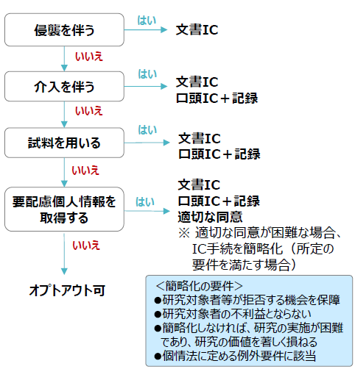
IC手続き（1/5）：新たに試料・情報を取得する場合
👉倫理指針 第４章 第８
☚目次
1）記録としては、同意の日時、説明方法、説明者、同意事項等について記載する必要がある
2）「適切な同意」を受ける方法としては、同意する旨の口頭による意思表示を受ける方法、同意する旨を示した書面（電磁的記録を含む）や電子メールを受領する方法、同意する旨の確認欄へのチェックを得る方法、同意する旨のホームページ上のボタンのクリックを得る方法等が挙げられる
3）オプトアウトは次のいずれかの場合
A）学術研究機関の研究機関が学術研究目的で取得する必要がある場合
B）研究実施に特段の理由があり、IC及び適切な同意の取得が困難な場合
1）
1）
1）
2）
3）
出所：「人を対象とする生命科学・医学系研究に関する倫理指針 令和5年改正について 令和5年4月」を参考に作成

Slide 32
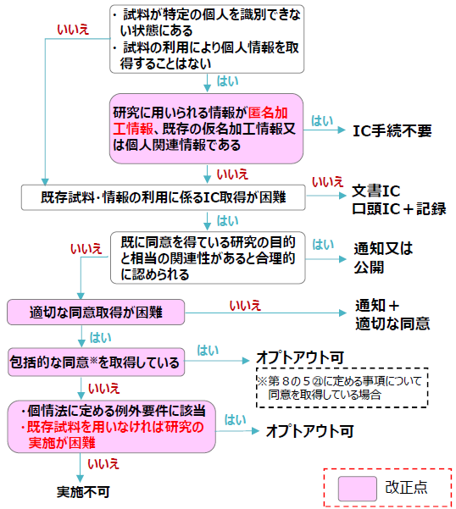
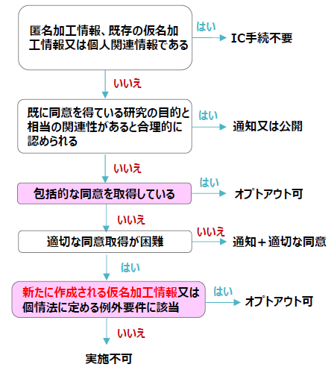
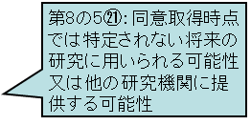
IC手続き（2/5）：自機関の既存試料・情報を用いる場合
👉倫理指針 第４章 第８
☚目次
【試料を用いる研究】
【試料を用いない研究】
令和5年3月
一部改正
出所：「人を対象とする生命科学・医学系研究に関する倫理指針 令和5年改正について 令和5年4月」を参考に作成

Slide 33
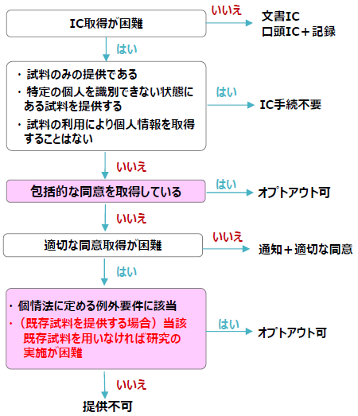
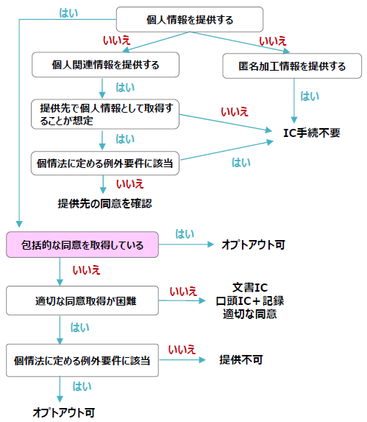
IC手続き（3/5）：他機関に既存試料・情報を提供する場合
👉倫理指針 第４章 第８
☚目次
【試料、要配慮個人情報の提供】
【試料、要配慮個人情報以外の提供】
令和5年3月
一部改正
出所：「人を対象とする生命科学・医学系研究に関する倫理指針 令和5年改正について 令和5年4月」を参考に作成

Slide 34
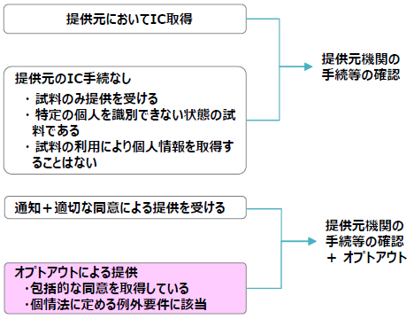
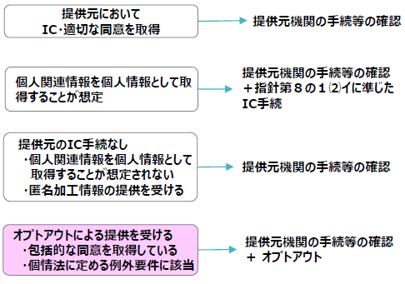
IC手続き（4/5）：既存試料・情報の提供を受ける場合
👉倫理指針 第４章 第８
☚目次
【試料、要配慮個人情報の受領】
【試料、要配慮個人情報以外の受領】
※
※
令和5年3月
一部改正
※対応表等がなく、ゲノムデータのみを保有している場合等は、研究対象者の特定は困難なため、「研究対象者等が拒否できる機会を保障する」ことは不要とされ、「６ 研究対象者等に通知し、又は研究対象者等が容易に知りえる状態に置くべき事項」のうち、①から③まで及び⑦から⑩までの事項を「研究対象者等が容易に知り得る状態に置く」ことが求められていると解釈
出所：「人を対象とする生命科学・医学系研究に関する倫理指針 令和5年改正について 令和5年4月」を参考に作成

Slide 35
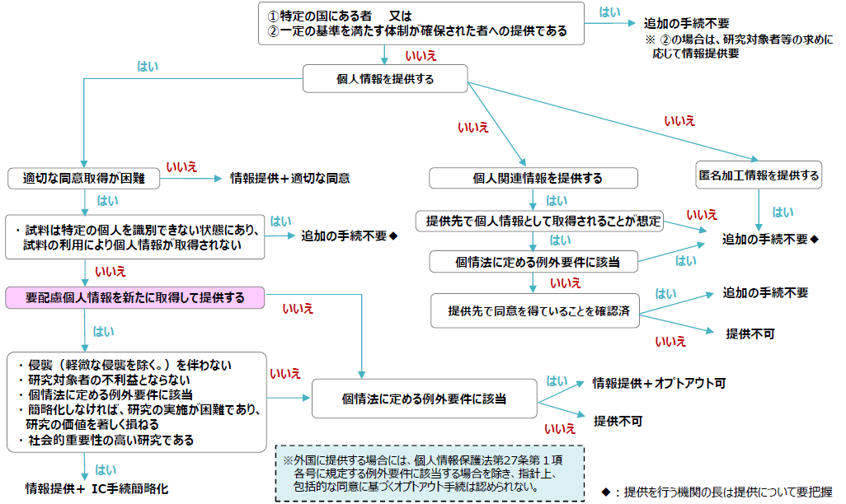
IC手続き（5/5）：外国に試料・情報を提供する場合
👉倫理指針 第４章 第８
☚目次
【国内でのICに加えて行う手続き】
令和5年3月
一部改正
出所：「人を対象とする生命科学・医学系研究に関する倫理指針 令和5年改正について 令和5年4月」を参考に作成

Slide 36

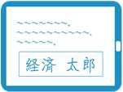




電磁的方法によるIC
👉倫理指針 第４章 第８
☚目次
デジタルデバイスを用いて説明・同意の取得を行うことや，ネットワークを介して説明・同意の取得を行うこと
デジタルデバイスを用いた説明・同意の取得
（例）
・病院内で個人又は集団に対し説明動画を用いた上で、タブレットへの
・電子サインにより同意を受ける
ネットワークを介した説明・同意の取得
（例）
・研究機関から個人又は集団に対し説明サイトのリンクを送信し、説明
・コンテンツを用いて説明した上で、同意ボタンの押下により同意を受ける
電磁的方法によるICを取得するに当たっては，以下① から③ までの配慮事項を全て満たす必要がある
本人確認の実施
質問機会を確保し、質問に十分に答えること
ICの取得後も同意事項を容易に閲覧できるようにし、特に研究対象者等が求める場合には文書を交付すること
特に、本人確認の実施が求められている点について留意する必要があり、倫理指針上の電磁的同意における本人確認については、以下のどちらか一方のみを行うことでよいこととされている
身元確認：申告された氏名等の情報が正しいことを確認すること
当人認証： 申告済の当人であることを認証要素（知識・所持・生体）により確認すること
出典．「人を対象とする生命科学・医学系研究に関する倫理指針」説明賓科（令和3年4月）（ https://www.mhlw.go.jp/content/000769921.pdf )
出所：「中山 希、八百野 恭子／著，人を対象とする生命科学・医学系研究に関する倫理指針Q＆A，2023年12月発行，54,55頁,じほう」より

Slide 37
研究に係る適切な対応と報告（1/3）
👉倫理指針 第６章 第11
☚目次
■ 研究者等が報告すべき情報
報告すべき事項 | 情報の種類 | 報告先 | 補足・留意事項・観点
①倫理的妥当性 を損なう事実や情報 | ・IC手続きの不備 ・試料・情報（個人情報）の不適切な取扱い | 研究責任者 | 研究対象者の人権保護や福利への配慮が損なわれる →研究対象者の保護
②科学的合理性 を損なう事実や情報 | ・研究開始後に判明した新たな科学的知見や内容 ・国内外の規制当局で実施された安全対策上の措置情報 | 研究責任者 | 研究対象者に生じる負担・リスク・利益の総合的評価が変わる →リスク・ベネフィット →研究対象者の保護
③研究実施の適正性 を損なう事実や情報 | ・研究対象者の選定方針や研究方法からの逸脱 | 研究責任者又は 研究機関の長 | 研究責任者による隠蔽の懸念があるときは、研究機関の長に直接報告 →研究不正の防止 →研究対象者の保護
④研究結果の信頼 を損なう事実や情報 | ・研究データの改ざんやねつ造
⑤重大な懸念 | ・情報の漏えい・滅失・毀損 ・研究の継続に影響を与えるような情報 ‐研究対象者の自発的な意思決定の制限 ‐重大な有害事象の発生 | 研究責任者及び研究機関の長 | 「研究対象者等の人権を尊重する観点」又は「研究の実施上の観点」から重大な懸念が生じた場合に、速やかに報告
出所：「ポケット資料集 臨床研究 2023年版（ポケット資料集製作委員会） 」を参考に作成

Slide 38

研究に係る適切な対応と報告（2/3）
👉倫理指針 第６章 第11
☚目次
■ 研究の進捗状況の管理・監督及び有害事象等の把握・報告
■研究責任者の責務
・研究実施に必要な情報を取得、研究の適正実施及び信頼性の確保に努める
・倫理的妥当性、科学的合理性、研究実施の適正性、研究結果の信頼性を損なう事実や恐れ、重大な懸念の報告を受けた場合は、研究機関の長に報告し、必要に応じて研究の停止・中止・変更を行う（研究機関の長は、必要に応じて倫理審査委員会の意見を聴く）
・研究の利益よりもリスクが高いと判断される場合、十分な成果が得られた／得られないと判断される場合は、研究を中止する
・研究の進捗状況及び有害事象の発生状況を倫理審査委員会及び研究機関の長に報告する（原則年1回）
・多機関共同研究の場合、共同研究機関の研究責任者に研究に必要な情報を共有する
研究責任者
継続に影響を与える情報
遅滞なく報告
必要に応じて研究の停止や中止
プロトコール変更
適正性や研究結果の信頼性を損なう事実/情報
研究対象者等の人権又は実施上の観点からの懸念
速やかに報告
他研究機関の研究責任者
研究機関の長
重篤な有害事象（SAE）
手順に則り報告
（第17の2）
共同研究機関との情報共有
研究の進捗状況
（有害事象発生状況）
原則1回/年
期待される利益よりも予測されるリスクが高いと判断される場合
研究の中止
遅滞なく報告
研究終了（中止）
遅滞なく報告
出所：「ポケット資料集 臨床研究 2023年版（ポケット資料集製作委員会） 」を参考に作成

Slide 39
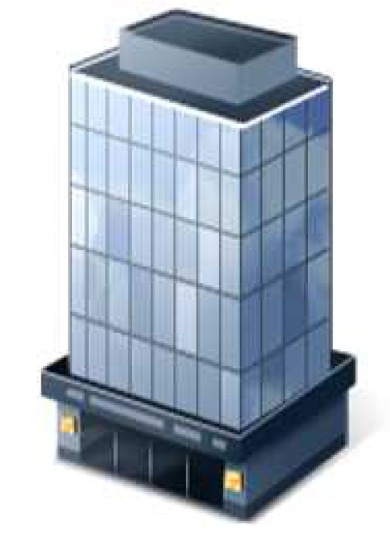
研究に係る適切な対応と報告（3/3）
👉倫理指針 第６章 第11
☚目次
■ 研究機関の長の責務（指針に適合していないことを知った場合）
■ 「不適合の程度が重大」であるか否かの判断 倫理審査委員会の意見を聴き、倫理的妥当性・科学的合理性を損なうほどに著しく逸脱するかで判断する
必要な対応
調査協力
（大臣又は委託
を受けた者が
実施）
意見聴取
不適合の
程度が重大
研究機関の長
倫理審査委員会
報告
（対応状況・結果）
■ 下記の例示は研究内容にかかわらず「不適合の程度が重大」であると考えられ、大臣に報告し、公表する必要がある 倫理審査委員会の審査又は研究機関の長の許可を受けずに研究を実施した場合 必要なインフォームド・コンセントの手続を行わずに研究を実施した場合 研究内容の信頼性を損なう研究結果のねつ造や改ざんが発覚した場合 研究に関連する情報の漏えい等の報告を受けた場合
公表
厚生労働大臣
（※ 大学等は厚生労働大臣
及び文部科学大臣）
2024/1/15
出所：「ポケット資料集 臨床研究 2023年版（ポケット資料集製作委員会） 」を参考に作成

Slide 40

利益相反の管理
👉倫理指針 第６章 第12
☚目次
研究者等 | 研究に係る自らの利益相反に関する状況を、研究責任者に報告（透明性を確保） インフォームド・コンセントを受ける手続において、研究計画書に記載された利益相反に関する状況を研究対象者等に説明
研究責任者 | 商業活動に関連し得る研究を実施する場合、当該研究に係る利益相反に関する状況を把握 ⇒上記を含めて研究計画書に記載
■ 利益相反（COI, Conflict of Interest）の概念とポイント COIとは、外部との経済的な利益関係等によって、公的研究で必要とされる公正かつ適正な判断が損なわれる、又は損なわれるのではないかと第三者から懸念が表明されかねない事態をいう 利益相反があること自体が不正ではない。問題は研究実施や成果が歪められかねないこと。 COI の管理においては、研究対象者／被験者が不当な不利益を被らないことをまず第一に考え、IC等に十分留意した上で、研究者・企業間のCOIについて、透明性の確保を基本として、研究成果の論文発表や学会発表時にCOIを開示する等、科学的な客観性を保証するように管理を行うべき
×
■ 利益相反管理 経済的な利益関係の一般への開示 独立した評価者による研究のモニタリング 研究計画の修正 COIの状態にある研究者の研究への参加形態の変更 COIを生み出す関係の分離
出所：「厚生労働科学研究における利益相反（Conflict of Interest：COI）の管理に関する指針」 を参考に作成

Slide 41

試料及び情報等の保管
👉倫理指針 第６章 第13
☚目次
5年
少なくとも、以下の いずれか遅い日まで保管（義務） 研究終了報告後 ５年 結果の最終公表後 ３年
侵襲（軽微除く）及び介入を行う研究に関する情報等
・手順書に従った監督 ・試料・情報等（※）が適切に保管・破棄されるよう監督
3年
研究機関の長
手順書
の作成
管理状況の報告
その他の情報等
可能な限り長期間保管 （努力義務）
・手順書に基づいた保管方法を研究計画書に記載 ・試料・情報等の漏えい等が起こらないように管理
研究の開始
研究の終了
研究結果の
最終公表
3年
提供する場合： 提供後３年 提供を受ける場合： 研究終了報告後 ５年
研究責任者
試料・情報の 提供に関する記録
指導・管理
5年
研究終了報告日
提供を
行った日
・情報等を正確なものとする
保管期間: 3パターン（各基点に注意） 研究機関の長、研究責任者、研究者等の責務が規定されている
※情報等：「研究に用いられる情報」及び「試料・情報に係る資料」
（試料・情報の提供に関する記録を含む）
研究者等
出所：「人を対象とする生命科学・医学系研究に関する倫理指針について 令和5年10月 文部科学省 研究振興局ライフサイエンス課生命倫理・安全対策室」を参考に作成

Slide 42
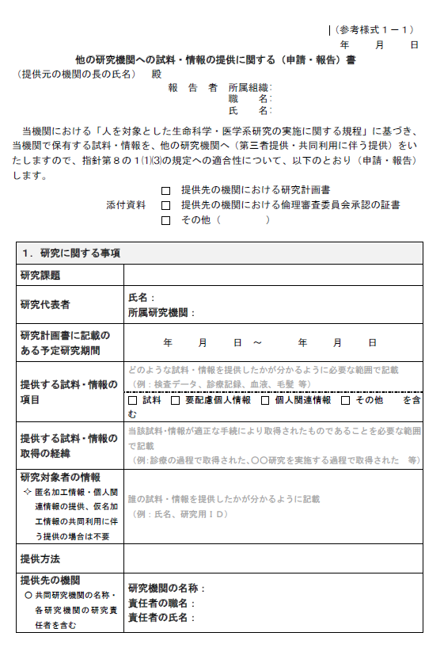
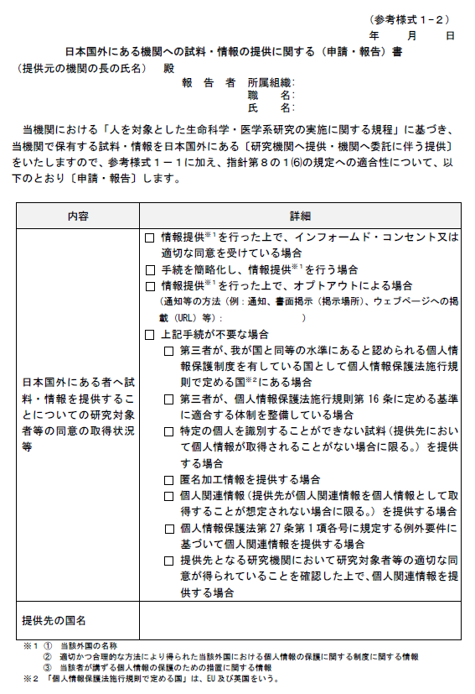
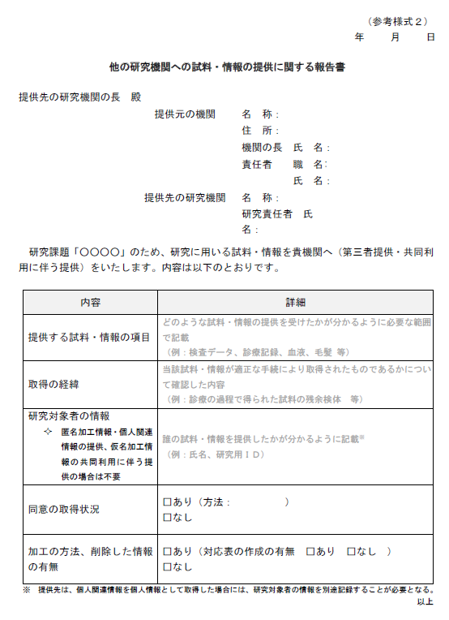
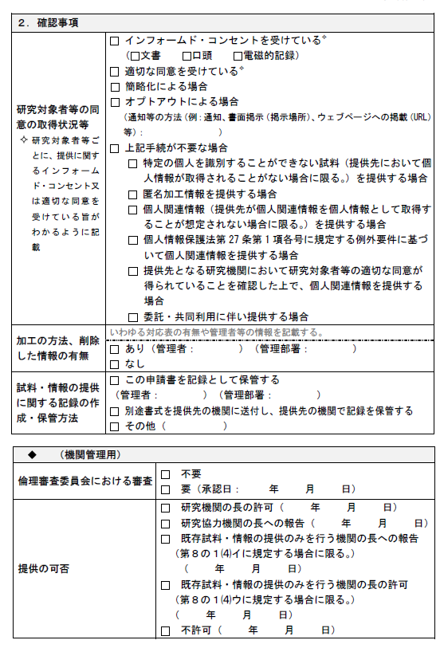
他の研究機関への試料・情報の提供に関する記録
👉倫理指針 第６章 第13
☚目次
■ 試料・情報の提供を行う場合（提供者）
研究機関の長及び研究責任者又は試料・情報の提供のみを行う者は、提供に関する記録を作成し、提供後３年保管
試料・情報の提供のみを行う者は当該機関の長へ報告
■ 試料・情報の提供を受ける場合（受領者）
研究者等は、提供者による適切な手続きが行われていることを確認
研究者等は、提供に関する記録作成
研究機関の長及び研究責任者は、研究者等が作成した当該記録を研究終了報告後５年保管
■ 海外への提供に関する記録
（R5年改定より導入）
出所：「人を対象とする生命科学・医学系研究に関する倫理指針（令和5年3月27日一部改正）・同ガイダンス（令和6年4月1日一部改訂）」を参考に作成

Slide 43


モニタリング及び監査（1/2）
👉倫理指針 第６章 第14
☚目次
手順書付議
（研究計画書と別に定めた場合）
侵襲（軽微除 く）及び介入 | モニタリング | 監査
あり | 必須 | 必要に応じて
なし | 必要に応じて | 必要に応じて
モニタリング報告書
倫理審査委員会
指名
指導
管理
モニタリング従事者
≠
モニタリング従事者や監査従事者が研究対象者の試料・情報を閲覧する場合、倫理指針 第４章 第８の５ 説明事項㉒を含めたICを取得しておく必要がある
研究計画書に実施体制・実施手順を定める
研究責任者
(兼任不可)
監査の必要性 ・研究の社会的及び学術的な意義 ・研究対象者の負担、予測されるリスク及び利益 ・研究の質や透明性の確保 等の観点から総合的に評価し、その妥当性について倫理審査委員会の審査を受ける （不要と判断した場合も明確にしておく）
監査
報告書
研究機関の長
監査従事者
全ての臨床研究について「信頼性の確保」に努める 「侵襲（軽微除く）及び介入」 なし の研究について、モニタリング・監査が不要と言っているわけではない 研究結果の活用目的と研究対象者等に応じてモニタリング・監査(QC/QA)の方法とレベル（Off-site/On-site等)を設定
出所：「ポケット資料集 臨床研究 2023年版（ポケット資料集製作委員会） 」を参考に作成

Slide 44

モニタリング及び監査（2/2）
👉倫理指針 第６章 第14
☚目次
■ 従事者の要件・責務
モニタリング従事者は、結果を研究責任者へ報告
監査従事者は、結果を研究責任者及び研究機関の長へ報告
業務上知り得た情報を正当な理由なく漏らさない。従事しなくなった後も同様（守秘義務）
■ 研究責任者の責務
研究計画書に、実施体制・実施手順（従事者、委託先含む）を定める
別途、モニタリング手順書、監査手順書を定めた場合は、倫理審査委員会へ付議
モニタリング従事者、監査従事者に必要な指導・管理
監査の対象となる研究の実施に携わる者及びモニタリング従事者に、監査を行わせることは不可
出所：「ポケット資料集 臨床研究 2023年版（ポケット資料集製作委員会） 」を参考に作成

Slide 45
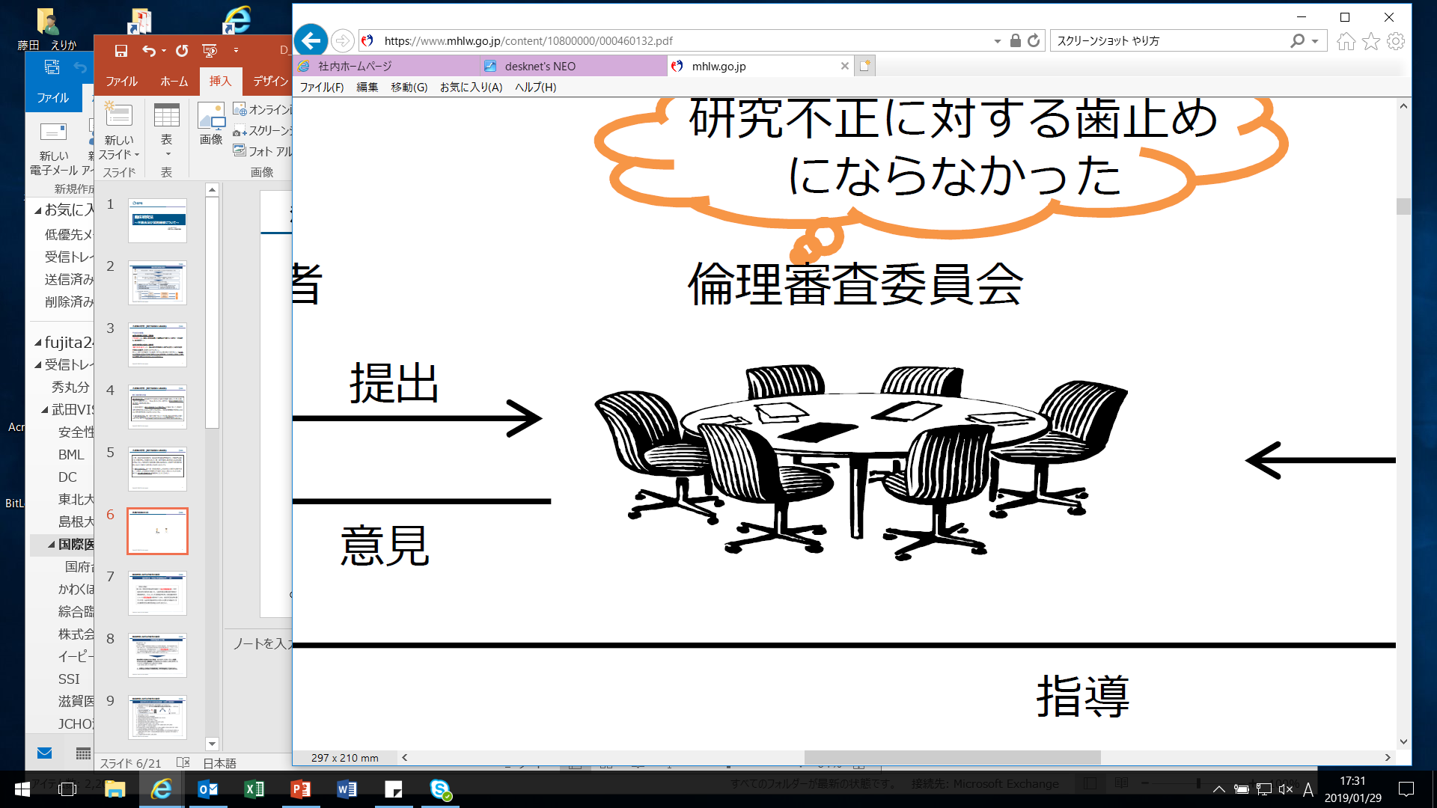



重篤な有害事象（SAE）への対応（侵襲を伴う研究）
👉倫理指針 第７章 第15
☚目次
研究対象者にSAEが発生した場合には、研究毎に定める手順書に沿って、研究対象者の安全性の確保及びケアを第一に対応する
研究責任（代表） 者は、当該事象の内容や研究の継続の可否等について倫理審査委員会に意見を聴いた上で、研究機関の長に報告
一連の対応が済んだ後、予測できないSAEである場合には、倫理指針ガイダンスの末尾に掲載されている参考様式3を用いて、 厚生労働大臣へ報告する
SAEは、有害事象の内、次に掲げるいずれかに該当するものをいう（倫理指針 第2の(37))
死に至るもの
生命を脅かすもの
治療のための入院又は入院期間の延長が必要となるもの
永続的又は顕著な障害・機能不全に陥るもの
子孫に先天異常を来すもの
全てのSAE
侵襲を伴う研究の実施期間に
SAEの発生を認めたときは、
当該研究との因果関係の有無に 関わらず、全てのSAEを報告する
報告
全てのSAE
倫理審査委員会
共有
SAEに係る情報
全てのSAE
研究者
研究機関の長
SAEに係る情報
全てのSAE
（共同研究・
委託研究）
研究
責任者
製薬企業
因果関係が否定できない未知のSAE
共同研究機関の研究責任者
因果関係が否定できない未知のSAE
厚生労働大臣
出所：「人を対象とする生命科学・医学系研究に関する倫理指針 令和5年改正について 令和5年4月」を参考に作成

Slide 46

倫理審査委員会と手続きの流れ
👉倫理指針 第８章 第16
☚目次
■ 倫理審査委員会の役割・責務
倫理指針に基づき、倫理的観点及び科学的観点から、研究の実施の適否等について
中立的かつ公正に審査を行い、意見を述べる
■ 委員構成・会議の成立要件（①～③は兼任不可）
① 医学・医療の専門家等、自然科学の有識者
② 倫理学・法律学の専門家等、人文・社会科学の有識者
③ 研究対象者の観点も含めて一般の立場から意見を述べることができる者
④ 設置者の所属機関に所属していない者（複数必須）
⑤ 男女両性で構成
⑥ ５名以上
■ その他
多機関共同研究は、原則、一の倫理審査委員会による一括審査（個別の審査を妨げない）
研究に携わる研究者は、審議及び意見の決定に同席不可 （委員会の求めに応じて出席し、説明を行うことは可）
研究責任者は、審議及び意見の決定に参加不可 （審査内容の把握に必要な場合は、委員会の同意を得た上で同席可）
審査の対象、内容に応じて有識者に意見を求めることができる
研究対象者が特別な配慮を要する者の場合、必要に応じてこれらの者に識見を有する者に 意見を求める
委員会の意見は、全会一致をもって決定するよう努める
他の研究機関から審査依頼を受けた場合、研究の実施体制を十分把握した上で審査を行う
■手続きの流れ
公表
・委員会規程 ・委員名簿 ・開催状況 ・審査概要
倫理審査委員会
倫理審査委員会
報告システム
①審査
依頼
②審査
結果
③許可申請
④許可通知
研究代表（責任）者
研究機関の長
2024/7/1
出所：「人を対象とする生命科学・医学系研究に関する倫理指針（令和5年3月27日一部改正）・同ガイダンス（令和6年4月1日一部改訂）」を参考に作成

Slide 47
迅速審査と報告事項
👉倫理指針 第８章 第17
☚目次
■ 迅速審査
倫理審査委員会が指名する委員による審査。次に掲げるいずれかの審査に該当する場合、迅速審査を行う。
① 多機関共同研究で、既に当該研究の全体について倫理審査委員会の審査を受け、承認されている場合
② 研究計画書の軽微な変更※
③ 侵襲を伴わない研究であって介入を行わない研究
④ 軽微な侵襲を伴う研究であって介入を行わない研究
迅速審査の結果は倫理審査委員会の意見として取り扱うものとし、審査結果は全ての委員に報告されなければならない。
※② 研究計画書の軽微な変更
研究の実施に影響を与えない範囲で、研究対象者への負担やリスクが増大しない変更 （例：研究計画書の内容の変更を伴わない誤記における記載整備等）
迅速審査が可能である項目について、予め倫理審査委員会の規程に定めておく
■ 報告事項
② 研究計画書の軽微な変更のうち、委員会が事前に確認のみで良いと認め、規程に具体的にその内容と運用等を定めることで、報告事項として取り扱うことが可能
（例：研究責任者の職名変更、研究者の氏名変更等、明らかに審議の対象にならないもの）
迅速審査を実施する場合には、あらかじめ、倫理審査委員会の運営に係る規程において、迅速審査の適用範囲、審査方法等実施手順についても定める必要がある
出所：「人を対象とする生命科学・医学系研究に関する倫理指針（令和5年3月27日一部改正）・同ガイダンス（令和6年4月1日一部改訂）」を参考に作成

Slide 48
個人情報の保護等
👉倫理指針 第９章 第18
☚目次
個人情報等の取扱い
研究者等及び研究機関の長は、個人情報の不適正な取得及び利用の禁止、正確性の確保等、安全管理措置、漏えい等の報告、開示等請求への対応などを含め、個人情報等の取扱いに関して、この指針の規定のほか、個人情報保護法に規定する個人情報取扱事業者や行政機関等に適用される規律、条例等を遵守しなければならない。
試料の取扱い
研究者等及び研究機関の長は、試料の取扱いに関して、この指針の規定を遵守するほか、個人情報保護法、条例等の規定に準じて、必要かつ適切な措置を講ずるよう努めなければならない。
死者の試料・情報の取扱い
研究者等及び研究機関の長は、死者の尊厳及び遺族等の感情に鑑み、死者について特定の個人を識別することができる試料・情報に関しても、この指針の規定のほか、個人情報保護法、条例等の規定に準じて適切に取り扱い、必要かつ適切な措置を講ずるよう努めなければならない。
出所：「人を対象とする生命科学・医学系研究に関する倫理指針（令和5年3月27日一部改正）・同ガイダンス（令和6年4月1日一部改訂）」を参考に作成

Slide 49




個人に関する／関しない情報、個人情報
👉倫理指針 第１章 第２
☚目次
個人に関する情報
個人に関しない情報
特定の個人を識別する情報に限らず、ある個人に関連する情報は全て該当
生存する個人に関する情報
個人情報保護法の対象
個人情報
氏名、生年月日その他の記述等により特定の個人を識別
することができるもの、又は、個人識別符号が含まれるもの
法令制限なし
（倫理指針上は
規制あり*²）
詳細は次ページ参照
仮
名
加
工
情
報
匿
名
加
工
情
報
個人データ
個人情報データベース等を構成する個人情報
要配慮個人情報
*2【倫理指針 第１章第３の１】
倫理指針の対象としない研究
ウ 試料・情報のうち、次に掲げるもののみを用いる研究
② 個人に関する情報に該当しない既存の情報
特定の個人との対応関係が残存する場合は注意を要する
保有個人データ
個人情報取扱事業者が開示や内容の訂正、削除等に応じることができる権限があるもの
個人関連情報： 個人情報、仮名加工情報及び匿名加工情報のいずれにも該当しないもの
死亡した個人に関する情報
法令制限なし（倫理指針上は規制あり*¹）
*1【倫理指針 第９章第18の３】 死者について特定の個人を識別することができる試料・情報に関しても（生存する個人に関する情報と同様に）、この指針の規定のほか、個人情報保護法、条例等の規定に準じて適切に取り扱い、必要かつ適切な措置を講ずるよう努めなければならない
（ノート欄に注記あり）
出所：「医薬品開発における個人情報保護シンポジウム（2022年9月15日開催）説明資料」を参考に作成
Notes:
「個人に関しない情報」には、企業の財務情報等、法人等の団体そのものに関する情報（団体情報）、又は統計情報（複数人の情報から共通要素に係る項目を抽出して同じ分類ごとに集計して得られる情報）などが該当する（Q&A1-7）。これらの情報は個人情報保護法の対象外となっているが、統計情報であっても、「特定の個人との対応関係が排斥されている限りにおいて」という前提があるため（G通 2-8）、N=1になるような統計値の場合など特定の個人との対応関係が残存する場合は注意を要する。

Slide 50
要配慮個人情報
👉倫理指針 第１章 第２
☚目次
本人に対する不当な差別、偏見その他の不利益が生じないように、その取扱いに特に配慮を要する記述等が含まれる個人情報
治験や臨床研究で入手する可能性がある 要配慮個人情報（法2③※）に該当するもの | 治験や臨床研究で入手する場合の注意事項 （説明文書・同意文書への記載が推奨される）
人種、病歴 | 人種差、背景因子の検討など目的を説明
身体障害、知的障害、精神障害（発達障害を含む。）その他の心身の機能の障害があること | それ自体を対象とする、もしくはそれが評価に影響する可能性を考察するといった目的を説明
医師等により行われた疾病の予防及び早期発 見のための健康診断等の結果 | 臨床検査結果：検体取り扱い者の保護のために実施される感染症、特に HIV 検査については、検査自体に同意が必要になるため、検査結果の入手理由とその使用目的、結果の取り扱いについて説明 ゲノムデータ：入手する情報、取得の目的、偶発的所見の取り扱いについて説明（個人識別符号に該当する場合は、個人情報となる）
医師等により心身の状態の改善のための指導又は診療若しくは調剤が行われたこと | 他院での措置や処方、市販薬やサプリメントなどの中にも、併用による安全性の懸念や評価への影響があるかもしれない旨を説明
個人情報の保護に関する法律 第一章 総則 第二条（定義） 3
出所：「医薬品開発における個人情報保護シンポジウム（2022年9月15日開催）説明資料」を参考に作成

Slide 51
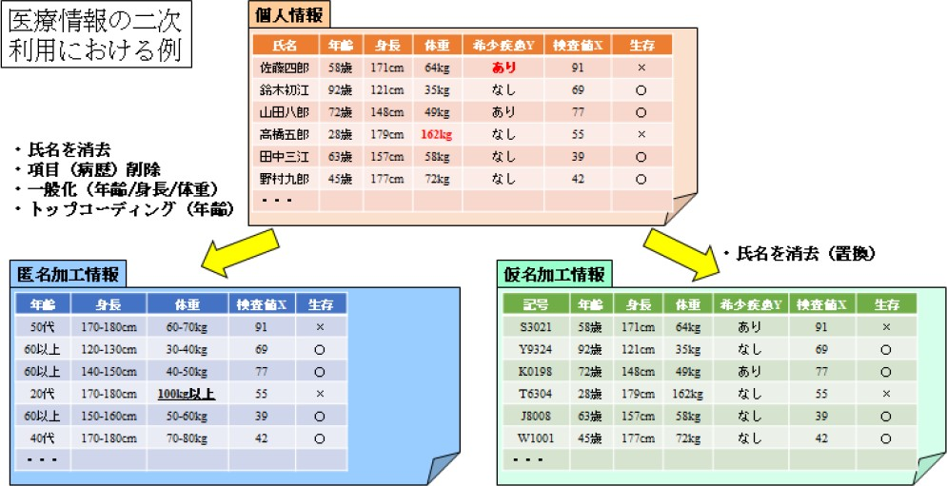
匿名加工情報／仮名加工情報
👉倫理指針 第１章 第２
☚目次
医療情報の二次利用における例
・氏名を消去
・項目（病歴）削除
・一般化（年齢/身長/体重）
・トップコーディング（年齢）
・氏名を消去（置換）
匿名加工情報
仮名加工情報
個人データを単にマスキングしただけで、法令に定める適切な加工を行っていない場合は、匿名加工情報ではなく、個人データに該当する
【匿名加工情報の利活用の課題（製薬企業）】
医療データの利用目的が、創薬研究・薬剤開発及び臨床研究など、多岐にわたる（ドラッグリポジショニング、フィージビリティ調査など）ため、匿名加工情報にしてしまうと目的を達することができない状況が起こり得る
病名や薬剤名等のデータ加工により、データの有用性が損なわれてしまう可能性がある
薬剤名、入退院年月や生年月等の医療データを加工した場合においても、その組み合わせによっては同じデータが他にない状況が少なからず生じ、個人を特定出来てしまう可能性がある
治験データはそのままでは仮名加工情報にはならない
仮名加工情報作成の意図を持って基準に従い加工する必要がある
基準に沿った加工がされていても、個人情報の取り扱いに係る規律が適用されるものとして取り扱う意図で加工された情報については、仮名加工情報の取り扱いに係る規律は適用されない
【利便性】
内部利用に限られるが、利用目的の変更に再同意の取得は不要
匿名加工情報より加工基準が緩いので、情報量（種類及びデータ粒度）が高い
【留意点】
ゲノムデータ等の個人識別符号に該当する情報が含まれる場合は、ガイドラインに定める加工基準に従った削除が必要
原則的に第三者への提供はできない：仮名加工情報の利用は内部分析の範囲（ただし、共同利用によりデータを共有することは可能）
倫理指針での上乗せ措置があるので要注意
出所：「医薬品開発における個人情報保護シンポジウム（2022年9月15日開催）説明資料」を参考に作成

Slide 52
既存のデータ類型と制約
👉倫理指針 第１章 第２
☚目次
 | 匿名加工情報 | 匿名加工医療情報 | 仮名加工情報 | 仮名加工医療情報
根拠法 | 個人情報保護法 | 次世代医療基盤法 | 個人情報保護法 | 次世代医療基盤法
加工方法 | 法に準拠した匿名加工 ゲノム情報、顔画像は利用不可 | 法に準拠した匿名加工 ゲノム情報、顔画像は利用不可 | 法に準拠した仮名加工 ゲノム情報、顔画像は利用不可 | 法に準拠した仮名加工 ゲノム情報、顔画像は利用不可
加工によりデータ値が 変わる恐れ | あり | あり （配慮あり） | なし | なし
再識別 （データ信頼性確保等のため に本人を特定すること） | 禁止 | 禁止 | 禁止 | 認定作成事業者：可能 認定利用事業者：禁止
削除情報等 （対応表）の保存 | × | × | 〇 | 認定作成事業者：○ 認定利用事業者：×
原データとの信頼性の確保 | × | × | × | 認定作成事業者：○ 認定利用事業者：×
DB連携／リンケージ | × | 〇 | × | 認定作成事業者：○ 認定利用事業者：×
特定目的内での第三者提供※ | 〇 | ？ | × | ○
※特定目的とは、①国内外の規制当局が要求する医薬品の承認申請や安全性情報の報告等の薬事的な目的、②研究結果の透明性向上を目的としたものを想定。また、①②のための他の第三者（海外のグループ会社、委託先等）への提供をデータ保護契約締結下で可能とする。
出所：「第2回 医療分野における仮名加工情報の保護と利活用に関する検討会（令和４年4月13日）資料1」及び「第7回 次世代医療基盤法検討ワーキンググループ（令和4年12月26日）資料1」を参考に作成

Slide 53
収集データを個人情報として扱う期間は各社が判断
👉倫理指針 第９章 第18
☚目次
個人情報（法2①※）
氏名、生年月日その他の記述等により特定の個人を識別することができるもの（他の情報と容易に照合することができ、それにより特定の個人を識別できるものを含む）、又は、個人識別符号が含まれるもの
研究対象者／被験者の個人情報（個人識別符号有）
個人情報
研究対象者／被験者の個人情報（個人識別符号無）
個人情報
個人関連情報
収集データ
直接閲覧が実施できる期間＊
倫理指針下の臨床研究における直接閲覧は、重大な指針不適合が判明した場合の規制当局による調査等を除き、倫理指針 第4章 第8の5 説明事項㉒を含めたICを取得している必要がある
直接閲覧が実施できる期間（モニタリング・監査）の定義は各社のSOPや試験デザインにより個別判断が必要
容易照合性がある間、すなわち直接閲覧ができる間は個人情報
直接閲覧が実施できない期間
【各社の考え方の一例】
ずっと個人情報として取り扱う
終了期間までは個人情報として取り扱う
契約期間が終了するまでは個人情報として取り扱う
○○後は一切直接閲覧しないことを徹底することで、個人データとして扱う必要がなくなる
…など
直接閲覧ができなくなれば、容易照合性はないため、他の根拠で個人情報に該当しなければ個人関連情報になる
どの時点で 「直接閲覧ができない」 となるかについては明確な基準*は無く、各社の考え方に依存
試験デザイン等も考慮する
* 関連法規では直接閲覧の終期について規定されていない
個人情報の保護に関する法律 第一章 総則 第二条（定義） 1
出所：「医薬品開発における個人情報保護シンポジウム（2022年9月15日開催）説明資料」を参考に作成

Slide 54
参考資料
☚目次
人を対象とする生命科学・医学系研究に関する倫理指針 ガイダンス（令和6年4月1日一部改訂） https://www.mhlw.go.jp/content/001237478.pdf
人を対象とする生命科学・医学系研究に関する倫理指針 令和5年改正について（令和5年4月 文部科学省 厚生労働省 経済産業省）https://www.mhlw.go.jp/content/001087960.pdf
「人を対象とする生命科学・医学系研究に関する倫理指針」について（令和5年10月 文部科学省 研究振興局ライフサイエンス課生命倫理・安全対策室） https://www.lifescience.mext.go.jp/files/pdf/n2397_01.pdf
令和2年・3年個人情報保護法の改正に伴う生命・医学系指針の改正について（令和4年3月 文部科学省 厚生労働省 経済産業省）https://www.mhlw.go.jp/content/000921727.pdf
人を対象とする生命科学・医学系研究に関する倫理指針について（策定経緯及び医学系指針及びゲノム指針からの主な変更点）（令和3年4月 文部科学省 厚生労働省 経済産業省） https://www.mhlw.go.jp/content/000769921.pdf
医薬品開発及びデータ二次利用における個人情報保護に関する留意点（2022年4月 日本製薬工業協会 医薬品評価委員会 臨床評価部会 特別プロジェクト3） https://www.jpma.or.jp/information/evaluation/results/allotment/privacy_points_remember_202204.html
製薬企業における 個人情報の適正な取扱いのためのガイドライン（令和5年3月23日改訂 日本製薬団体連合会） http://www.fpmaj.gr.jp/about/committees-list/council/personal-information-center/_documents/guideline.pdf
人を対象とする生命科学・医学系研究に関する倫理指針Q＆A（2023年12月発行、株式会社じほう）https://www.jiho.co.jp/shop/list/detail/tabid/272/pdid/55504/Default.aspx
臨床研究法（平成29年法律第16号） https://www.mhlw.go.jp/file/06-Seisakujouhou-10800000-Iseikyoku/0000163413.pdf
臨床研究法施行規則（平成30年厚生労働省令第17号） https://www.mhlw.go.jp/content/10800000/1000524508.pdf
医薬品の臨床試験の実施の基準に関する省令（平成9年3月27日 厚生省令第28号) https://www.mhlw.go.jp/web/t_doc?dataId=81997396&dataType=0&pageNo=1
個人情報の保護に関する法律（平成15年5月30日法律第57号）（法令・ガイドライン等） https://www.ppc.go.jp/personalinfo/legal/
ポケット資料集 臨床研究 2023年版（ポケット資料集製作委員会） https://www.kitamedia.co.jp/jacst/#about
厚生労働科学研究における利益相反（Conflict of Interest：COI）の管理に関する指針（平成30年6月26日一部改正 厚生科学課長決定）https://www.mhlw.go.jp/file/06-Seisakujouhou-10600000-Daijinkanboukouseikagakuka/0000152586.pdf

Slide 55
本資材作成者
MA部会 2023年度継続タスクフォース4（臨床研究における企業対応のあり方の継続検討タスクフォース）
「人を対象とする生命科学・医学系研究に関する倫理指針の概要・ポイント」の検討・作成チーム
KMバイオロジクス㈱ 中野 宏俊 （リード）
アストラゼネカ㈱ 星野 満
㈱三和化学研究所 赤利 精悟
千寿製薬㈱ 大西 洋
大正製薬㈱ 井尾 房代
第一三共㈱ 藤木 俊孝
武田薬品工業㈱ 宮田 康司 （担当副部会長）
本資材の作成にあたり、医薬品評価委員会 近藤副委員長、本資材のレビューを実施いただいた研究開発委員会 倫理指針対応TF及び医薬品評価委員会 MA部会の皆様に感謝申し上げます。

